Slide 1

Future Foundation
Планирование в массы!

Slide 2
Какие задачи у Future Foundation сегодня:
Глеб передаст свой опыт в сфере планирования.
Мы решим как быть с дилеммой, которая возникает при внедрении ИИ.
Мы сформируем чёткое видение дальнейшего развития проекта.
Готовы ли мы развивать этот проект вне хакатона?
Честно ответив на все предстоящие вопросы мы станем на шаг ближе к достижению нашей общей цели по разработке проекта.

Slide 3
Моя методология планирования задач и целей
Мой опыт планирования задач и целей.
Покажу как мне это помогает.

Slide 4
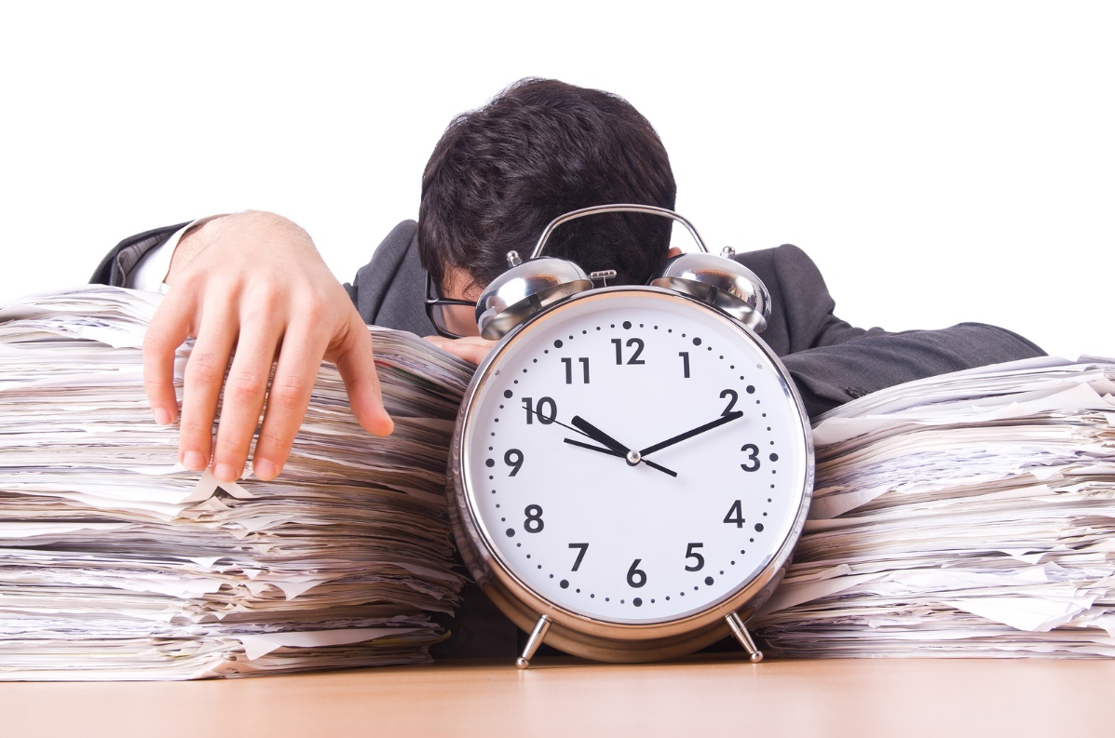
Как я начал планировать
Как ты можешь чем-то управлять, если ты не можешь это контролировать?
Действительно, как можно управлять своей жизнью и добиваться результатов, если ты не контролируешь своё время?

Slide 5
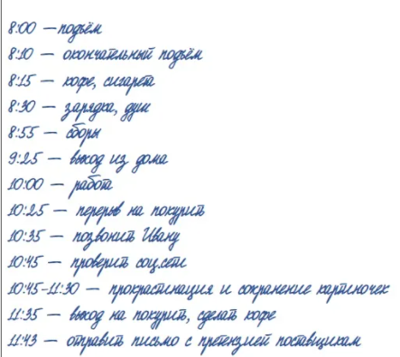
Первые планы на день в тетради
После этого я как-то начал планировать свой день на листках бумаги и в тетради.
Это очень помогло мне в учёбе и развитии, но это были только первые шаги в планировании.
Примерно так я писал первые
планы на день ------>

Slide 6
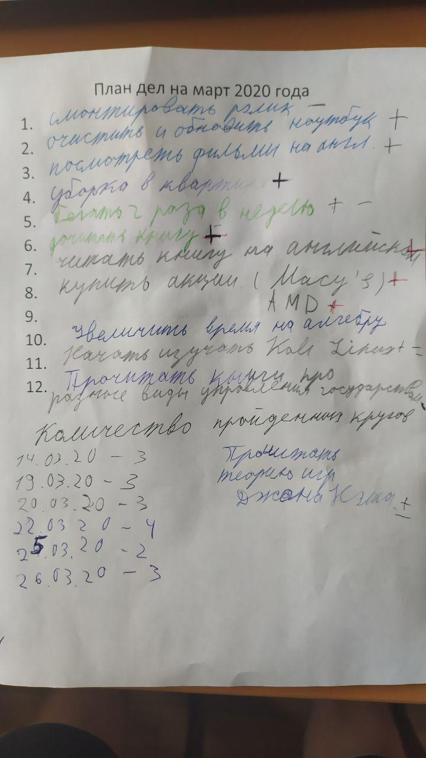
Первые планы дел на месяц
Мой первый план на месяц ------>

Slide 7
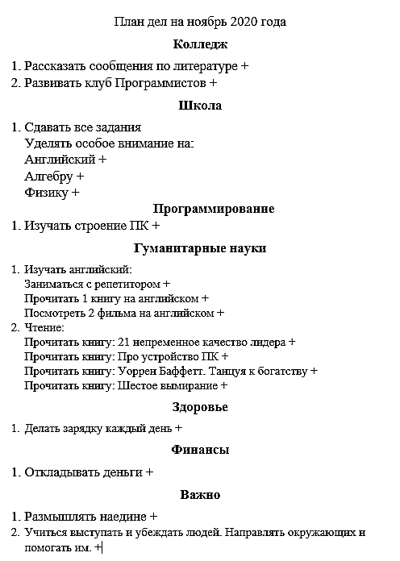
Как менялись планы дел на месяц

Slide 8
Как лучше составлять план дел на месяц:
Напишите разделы, в которых вы хотите и будете развиваться
Заполните данные разделы (Учёба, спорт, финансы и т.д.)
План дел на месяц должен отвечать на:
1. Чему я буду уделять большую часть своего времени?
2. Чего я хочу добиться за этот месяц?

Slide 9
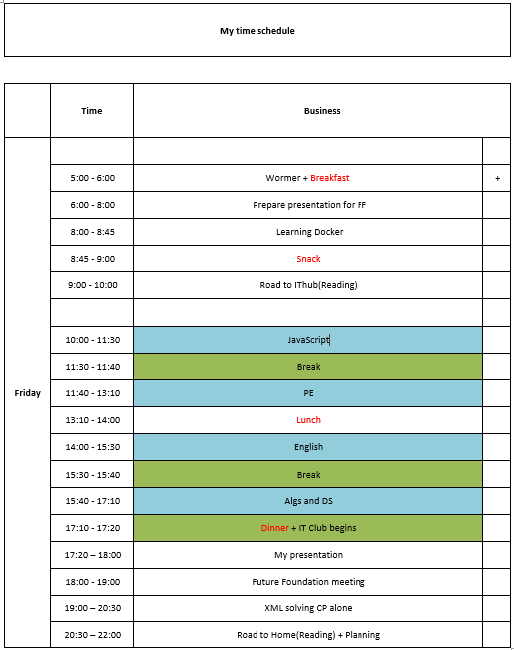
Как менялись планы дел на день

Slide 10
Как лучше составлять план дел на день:
Пишется в конце каждого дня, после того, как предыдущий день оценён по 10 бальной шкале.
Есть два способа его составления:
При помощи листа и ручки – позволяет полностью сконцентрироваться погрузиться в планирование.
С помощью excel и word – быстро, т.к. не нужно переписывать шаблон каждый день. Требует больше усилий, для написания качественного плана и его запоминания.

Slide 11
Моя система оценки продуктивности:
Я ежедневно пишу планы на день. Затем оцениваю прошедший день по 10 бальной шкале (Насколько я доволен днём).
В конце каждого месяца я ставлю цели на грядущий месяц. Подвожу итоги прошедшего месяца.
Перед новым годом я составляю список целей на год. Он может меняться тогда, когда это необходимо.
В конце года я подвожу его итоги.
Хорошая привычка и традиция – подводить итоги года и месяца вместе с семьей.

Slide 12
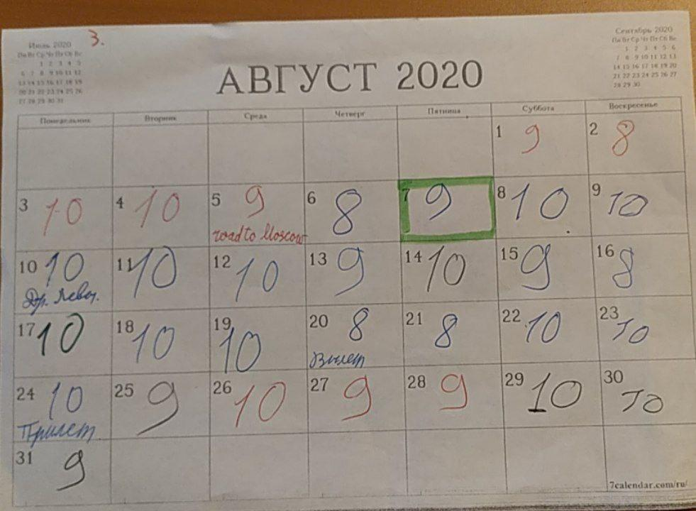
Как рассчитывается моя продуктивность:
291 балла из возможных 310
Средняя оценка продуктивности в данный месяц = 94%

Slide 13
Как лучше ставить цели на год:
Должен быть выполнимым.
Цели должны быть по настоящему значимыми для вас.
Должен состоять из разделов (Финансы, Здоровье, Саморазвитие)

Slide 14
Мои документы с достижениями за год в облаке
Как представления списка целей на год:
ECE 2021:
What I achieved in 2021.
What I am going to achieve in 2021.
Как общий сбор статистики:
My productivity 2021

Slide 15
Сделать план дня на среду
Использую Word, Excel.

Slide 16
Итоги
Система планирования у каждого – своя
Она должна быть гибкой.
Только вы можете провести качественный самоанализ.
Никто не знает вас лучше, чем вы сами.
При повышении продуктивности человека важно учитывать психологию (Рассказать о том, что происходит после значимого достижения).

Slide 17
Обсуждение проекта Future Foundation. Какие задачи у Future Foundation сегодня:
Глеб передаст свой опыт в сфере планирования +
Мы решим как быть с дилеммой, которая возникает при внедрении ИИ +
Мы сформируем чёткое видение дальнейшего развития проекта.
Готовы ли мы развивать этот проект вне хакатона?

Slide 18
Дилемма при внедрении ИИ
Правильно ли доверять машине планирования жизни людей?
Я считаю, что человек должен мечтать и ставить собственные цели самостоятельно.
Разве это правильно, когда машина говорит тебе, как жить и что делать?
Можем разработать своё приложение, что поможет людям планировать и быть более эффективными, но без ML. Чтобы все решения принимали они.

Slide 19
Что для нас самое важное сейчас?
Нам нужно поставить чёткую цель. Что мы делаем и для чего.
Сделает ли достижение нашей цели мир лучше?
Готовы ли мы развивать проект вне хакатона?

